Slide 1

脑神经图像数据的
可视分 析与交互处理
专 业 软件工程
学 号 16721600
姓 名 王文斌
导 师 王宜敏
2018年6月8日

Slide 2
内容提纲：
选题背景与意义
关键技术及关键工具介绍
基于虚拟现实的显示与交互
系统与成果展示
结论与展望

Slide 3
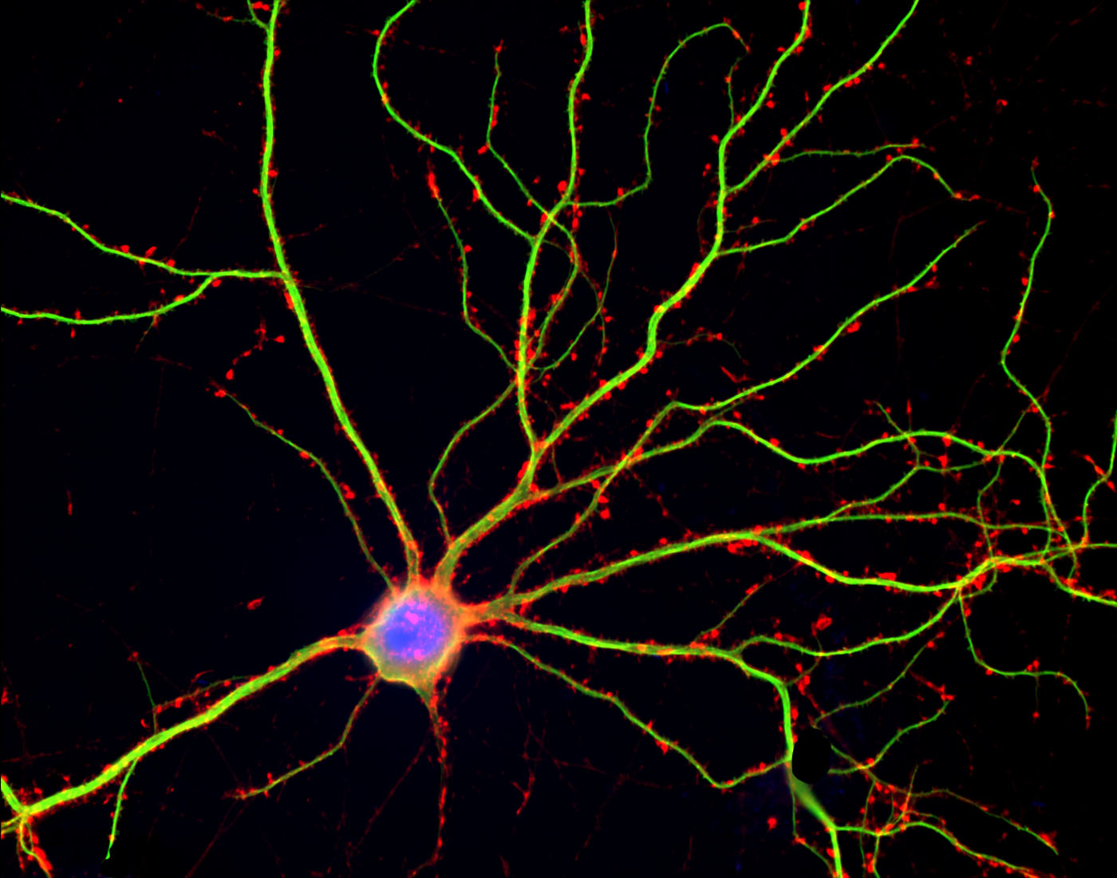
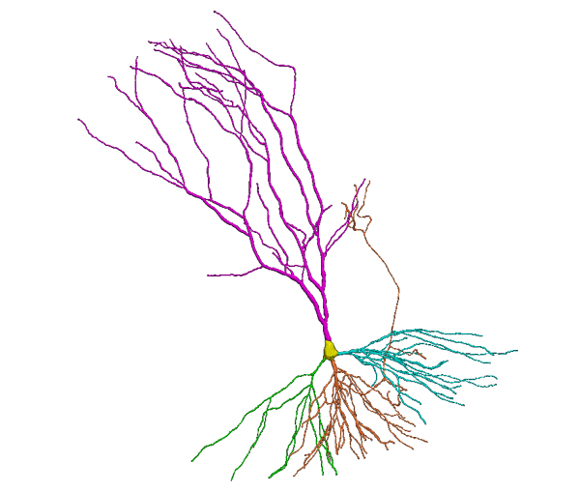
选题背景 与意义
选题背景：神经元在人类及其他哺乳类动物的大脑系统中起到了至关重要的关键作用。神经科学的最终目标是了解神经系统的工作机制，这就需要提取神经网络中各个神经元的形态结构，进而得到真实的神经元网络的形态学结构。
神经元重建(Neuron Recostruction) ：从三维显微镜图像数据中提取出计算机可处理的神经元数字形态结构。
研究现状：
大多数自动/半自动神经元重建算法
都存在不同的缺陷。

Slide 4
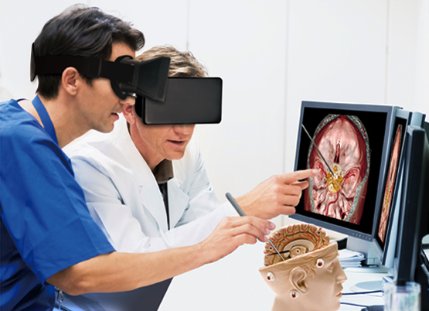
选题背景 与意义
虚拟现实技术为人们提供了一种全新的显示方式，从传统的 2D 屏幕显示改变为能给人身临其境感觉的 3D 显示。目前虚拟现实技术已经广泛应用在诸如游戏，电影，医疗，培训等多个方面。
本论文预期设计一套基于虚拟现实的神经元图像的可视化分析系统，以实现一套完整的在VR环境下的神经元几何形态重建工作流程。

Slide 5

关键技术及工具
Vaa3D平台
虚拟现实设备

Slide 6
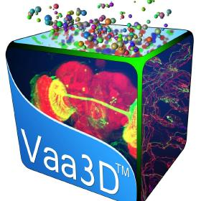
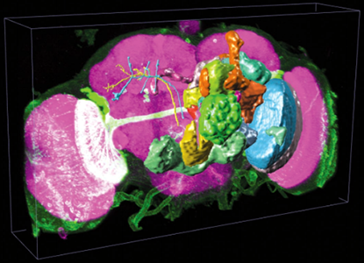
Vaa3D平台
3D可视化分析工具(3D Visualization-
assistedanalysis),英文简称为Vaa 3D,中文简称为
挖三维，是一个方便，快速，多功能的3D / 4D/ 5D
图像可视化 和分析系统。
Vaa 3D的主要目标是提供一个跨平台的开源的图形界面平台，可以用于大规模多维度的图像数据的可视化和定量分析。

Slide 7
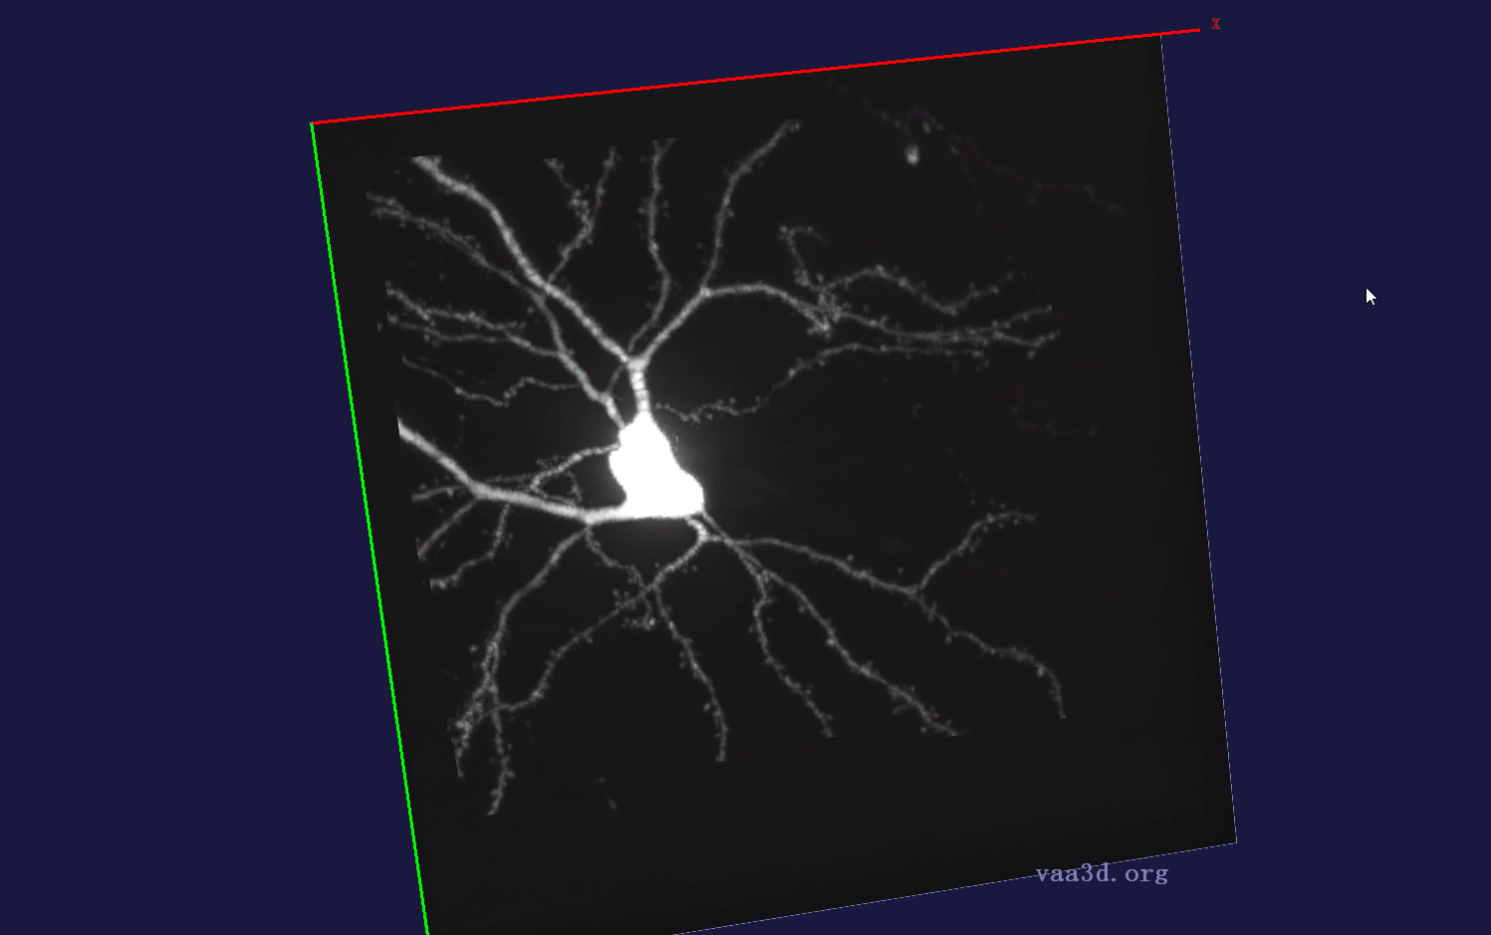
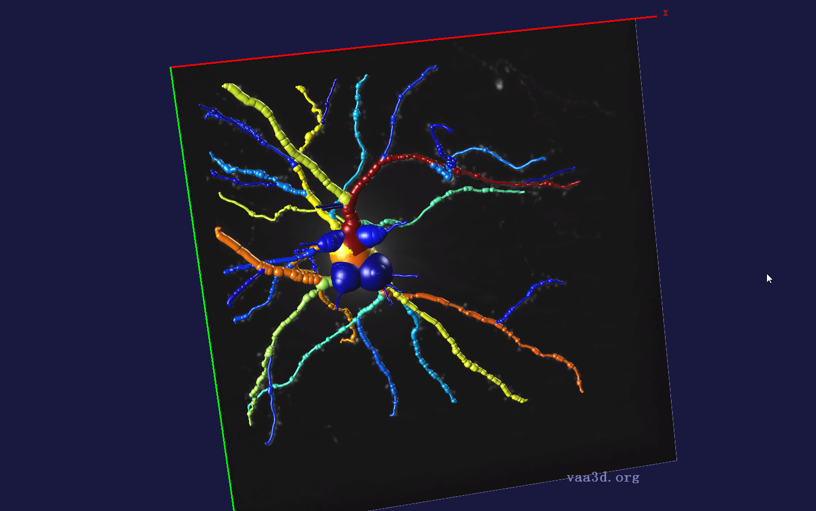
Vaa3D平台
神经元重建结果
三维显微镜神经元图像

Slide 8
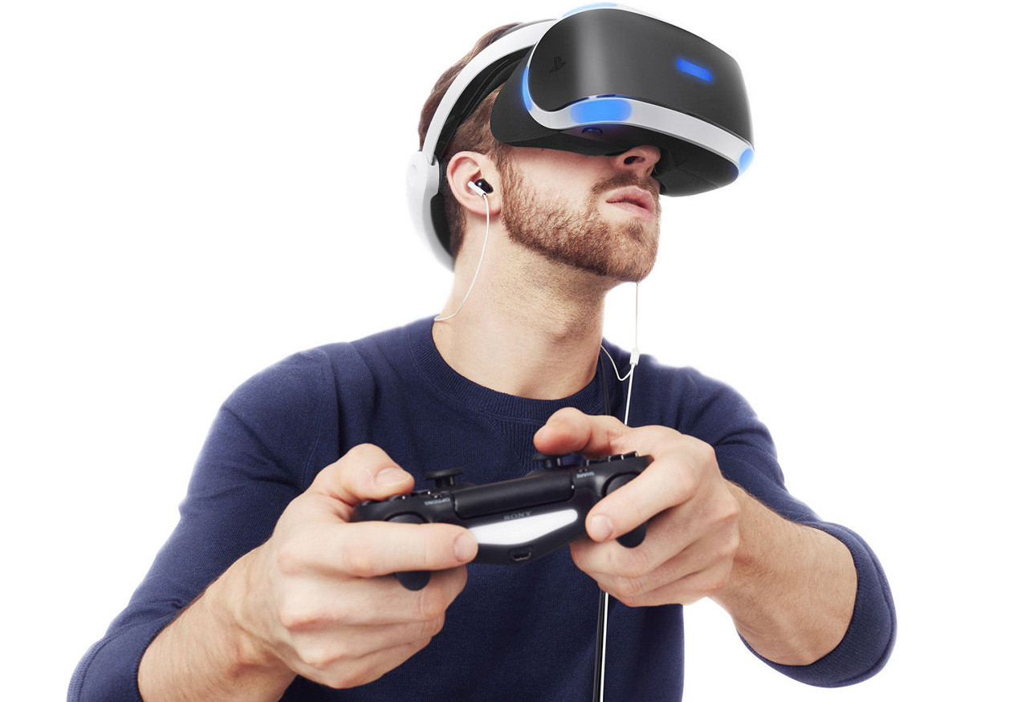
虚拟现实设备
虚拟现实技术为人们获取信息方式提供了一次极大的更新，区别于移动互联网和手机让人们可以随时随地的获取外界信息，而是让人们更进一步身历其境地获取信息。
虚拟现实应用现在已经涵盖了我们生活的方方面面，包括
培训教育
运动健身
游戏娱乐
电影，广告，直播等等。
目前市面上主流的虚拟现实设备有：
HTC Vive, Oculus Rift, PS VR等。

Slide 9
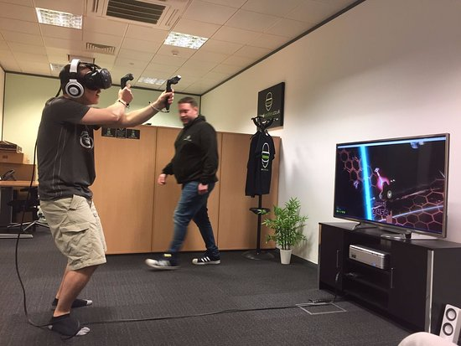
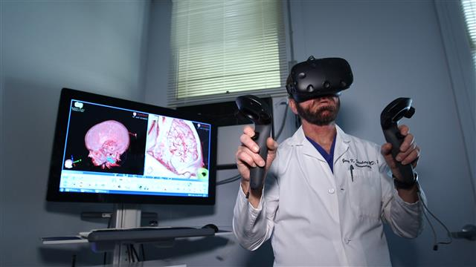
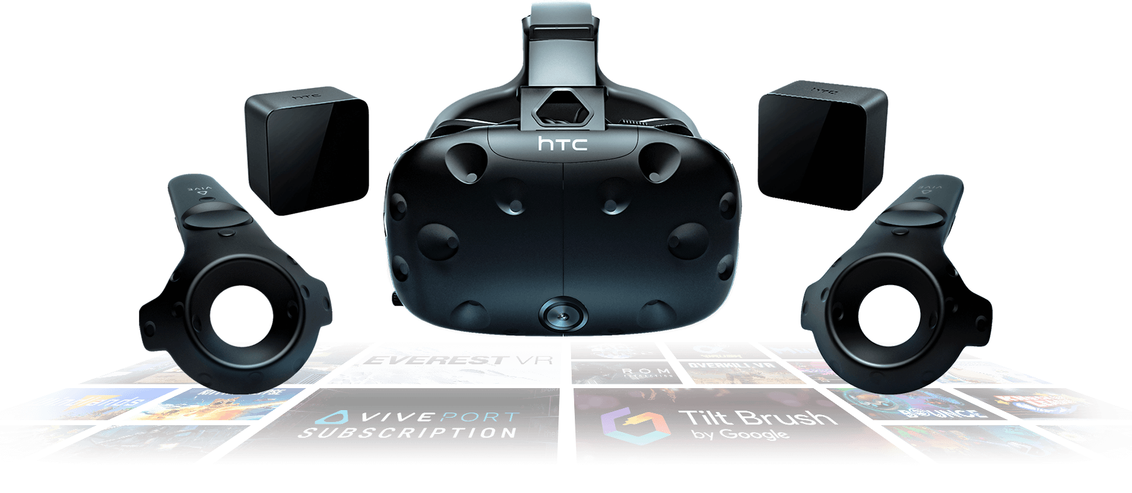
HTC Vive
HTCVive ：由 HTC 公司和 Valve 公司合作在 2016 年推出的一款虚拟现实 硬件显示设备，它 的主要特色是能进行较大范围的移动，而且具有低延时，高精 度的特点。

Slide 10

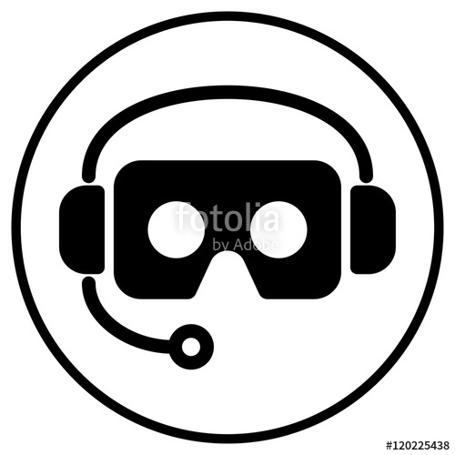
基于虚拟现实的显示与交互系统
系统设计
系统展示

Slide 11

系统设计目标
为 Vaa 3D 平台引入新型的显示方式。
在VR中直接对 3D 图像进行各种直观交互操作。
在VR中引入新型的交互方式。

Slide 12
系统设计架构
用户
用户请求
应用表示层
图像/SWC/marker数据显示，手柄UI的显示
UI管理，手柄交互处理，数据更新，多种消息响应
业务逻辑层
数据访问层
底层数据访问，模式控制，文件访问等
底层数据
Vaa3D

Slide 13
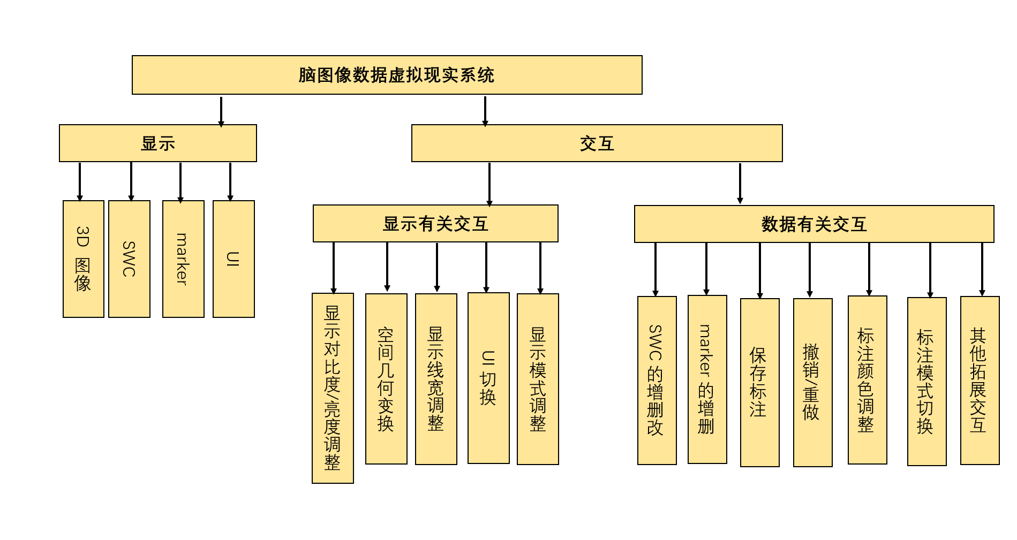
系统功能 模块

Slide 14
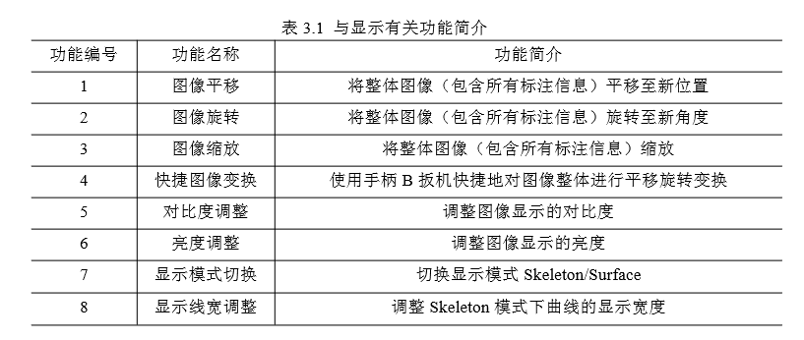
系统设计

Slide 15
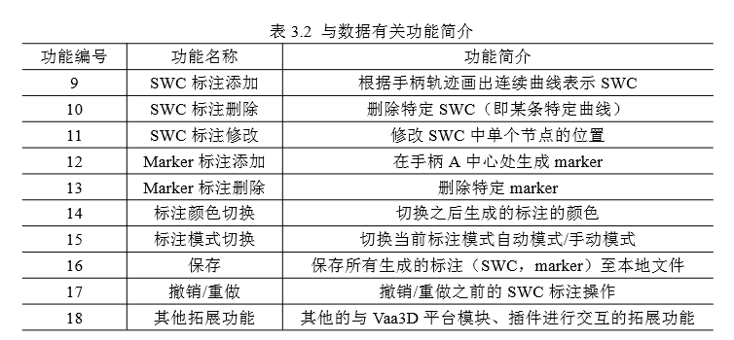
系统设计

Slide 16
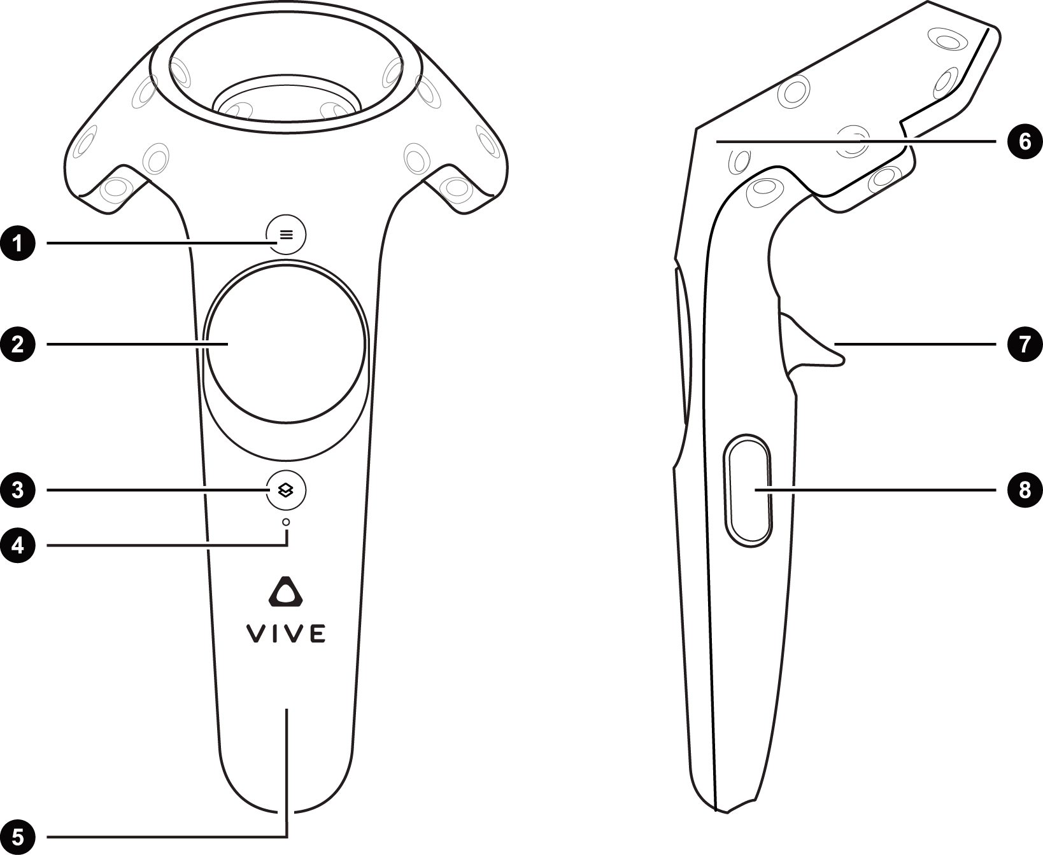
系统设计

Slide 17

基于虚拟现实的智能交互方式
神经元重建的三种交互方式
Virtual Finger算法
在VR中拓展并改进的Virtual Finger算法

Slide 18
传统重建的三种交互方式
手动重建方法指的是完全依靠生物专家或研究者在屏幕上根据所见到的图像信号进行追踪与标注的方法。
自动重建方法指的是完全不依赖任何人工干预和操作，基于计算机的自动重建算法，自动地根据图像信号来进行神经元形态重建的方法。
半自动重建方法指的是在计算机自动计算重建结果的输入，输出以及计算 过程中施以一些人为的干预的重建方法。

Slide 19
Virtual Finger算法
Virtual Finger 算法以鲁棒有效的方式利用2D屏幕的输入生成三维空间中的点，曲线和感兴趣 区域（ROI，Region of Interest）。
重建步骤(概述)：
1. 将用户在屏幕上输入的曲线采样为N个点，并在每个点处作出一条从屏幕向图像射出的射线；
2. 通过计算得到每条射线与图像信号相交的的Ki * N个体素(voxel)；
3. 根据fast marching算法计算得到从第一条射线到最后一条射线的全局最短路径。

Slide 20
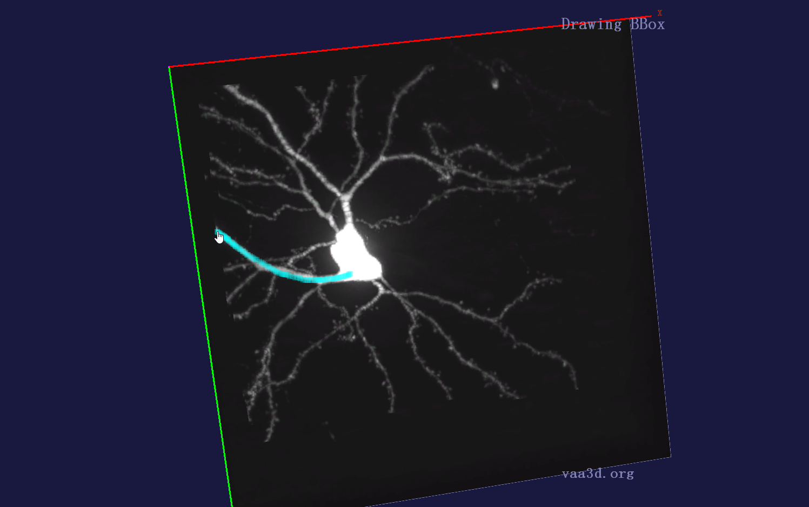
Virtual Finger算法

Slide 21
改进的 Virtual Finger算法
改进的Virtual Finger算法的目标：
1.将传统2D屏幕上的Virtual Finger算法拓展至虚拟现实环境中；
2.针对虚拟现实环境的特性做出改进。
改进的Virtual Finger算法的关键问题：
1. 用户的输入不再是多个2D坐标点，而是一系列3D空间坐标中的点；
2. 用户的输入与真实图像信号的误差可能是任意方向；
3. 用户的输入可能不在图像信号内部。

Slide 22
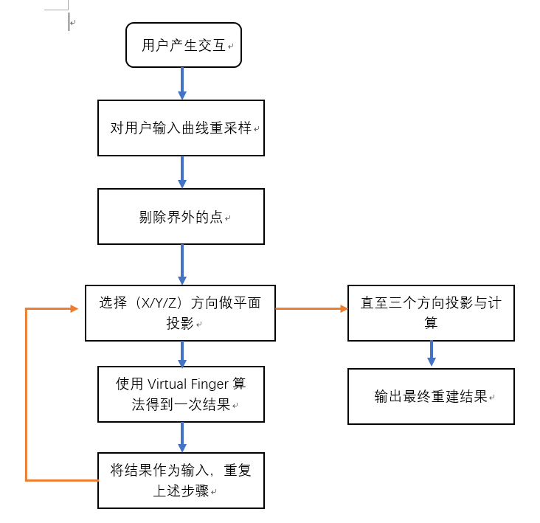
改进的 Virtual Finger算法
算法流程图

Slide 23

系统展示
VR Demo with VF.mp4

Slide 24
系统展示
VR Demo without VF.mp4 (as the MR one)

Slide 25

系统展示
专家使用本系统重建得到的结果.jpg

Slide 26

研究中遇到即解决的问题
当前的虚拟现实应用多基于游戏引擎(Unity,Unreal等)制作，直接基于OpenGL的虚拟现实应用资料较少，开发过程中的许多问题需要花费较长时间摸索；
开发初期阶段，由于缺少与神经形态学研究领域的专家交流，很难掌握研究专家们实际的需求与使用环境，直到中后期与专家交流增多，邀请他们实际体验本系统并提出意见后，开发过程明显更加流畅顺利。

Slide 27

结论与展望
结论：
本毕业设计针对神经元几何形态重建领域，结合前沿的虚拟现实技术，设计并实 现了基于Vaa 3D平台的脑神经图像数据在虚拟现实环境中的可视化分析与交互系统。
该系统能够对多种格式不同规模的三维神经元图像数据进行虚拟现实环境中的可视化分析，并且给用户提供了方便高效的交互方式，帮助用户直观，高效，便捷地进行神经元几何形态重建的工作。

Slide 28

结论与展望
改进点：
缺乏更简洁有效的 UI界面；
使用过程中缺少有效的提示信息；
由于虚拟现实技术本身的技术瓶颈，用户难以长时间的在虚拟现实环境中工作、观察。

Slide 29

Q&A
感谢您的聆听！
欢迎提问！
2018.06.08

